Slide 1
CÔNG NGHỆ ( THIẾT KẾ VÀ CÔNG NGHỆ) 10 – KẾT NỐI TRI THỨC
CHƯƠNG II - VẼ KĨ THUẬT
BÀI 13: BIỂU DIỄN QUY ƯỚC REN
Số tiết thực hiện: 2 tiết

Slide 2
BÀI 13: BIỂU DIỄN QUY ƯỚC REN
Mục tiêu bài học:
- Nhận dạng được ren trên bản vẽ kĩ thuật.
- Vẽ được hình biểu diễn quy ước ren của vật thể đơn giản.

Slide 3
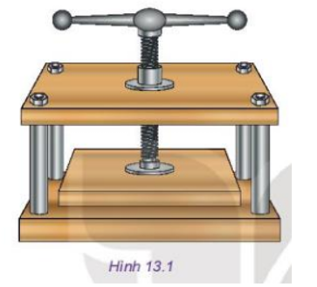
BÀI 13: BIỂU DIỄN QUY ƯỚC REN
- HS làm việc nhóm (2 phút): quan sát H13.1, phân tích hình ảnh, thống nhất câu trả lời và phát biểu.
- GV nhận xét và cho đáp án.

Slide 4
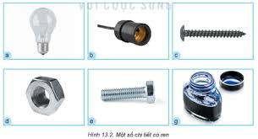
BÀI 13: BIỂU DIỄN QUY ƯỚC REN
I/ Chi tiết có ren, vai trò của ren:
1. Chi tiết có ren:
- Ren trên đuôi đèn, chuôi đèn, đai ốc, bu lông, lọ mực, nắp mực…

Slide 5
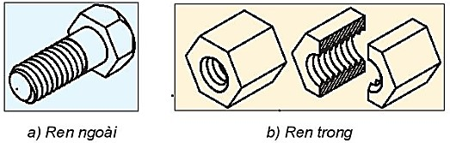
BÀI 13: BIỂU DIỄN QUY ƯỚC REN
I/ Chi tiết có ren, vai trò của ren:
2. Phân loại:
- Ren ngoài (ren trục) là ren được hình thành ở mặt ngoài (H13.3a).
- Ren trong (ren lỗ) là ren được hình thành ở mặt trong của chi tiết (H13.3b).

Slide 6
BÀI 13: BIỂU DIỄN QUY ƯỚC REN
I/ Chi tiết có ren, vai trò của ren:
3. Vai trò:
- Ren dùng để ghép nối các chi tiết máy với nhau. Ren còn dùng để truyền chuyển động.
- HS trình bày bài tập hộp chức năng 76 SGK – Khám phá.
Bài tập 76 SGK:
- Chi tiết có ren trong ngôi nhà của mình: bút bi, nắp hộp, cây lau nhà, đinh ốc, thắt lưng, van nước,…

Slide 7
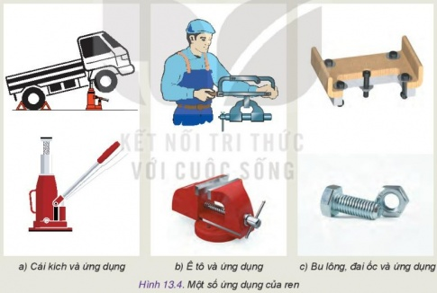
BÀI 13: BIỂU DIỄN QUY ƯỚC REN
I/ Chi tiết có ren, vai trò của ren:
3. Vai trò:
- Ren dùng để ghép nối các chi tiết máy với nhau. Ren còn dùng để truyền chuyển động.
- HS trình bày bài tập hộp chức năng 76 SGK – Khám phá.
+ H13.4a là 1 cái kích. Khi quay tay cầm, đầu ren tì vào xe ô tô sẽ chuyển động đi lên đẩy cho cả chiếc xe đi lên.
+ H13.4b mô tả 1 cái ê tô, khi tay quay thì 2 má ê tô tiến lại nhau hoặc rời xa nhau, để kẹp giữ vật, cố định vật để gia công vật.
+ H13.2 a, b ren đóng vai trò truyền chuyển động. H13.2c ren đóng vai trò ghép nối chi tiết.

Slide 8
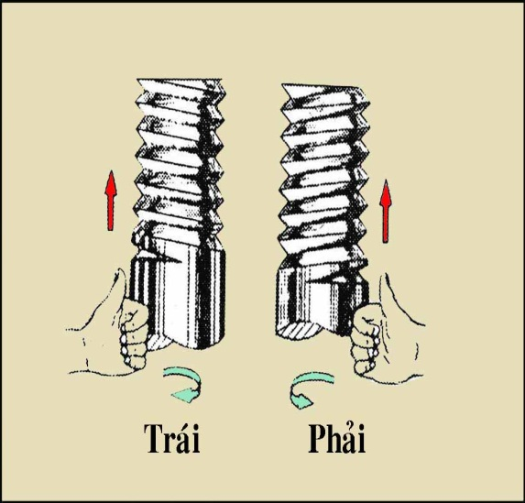
BÀI 13: BIỂU DIỄN QUY ƯỚC REN
+ Ren phải là khi vặn theo chiều kim đồng hồ thì bộ phận kết nối siết chặt hơn.
+ Ren trái là khi vặn ngược chiều kim đồng hồ thì bộ phận kết nối siết chặt hơn.

Slide 9
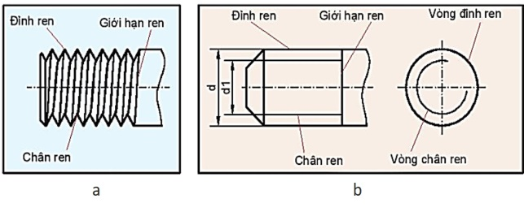
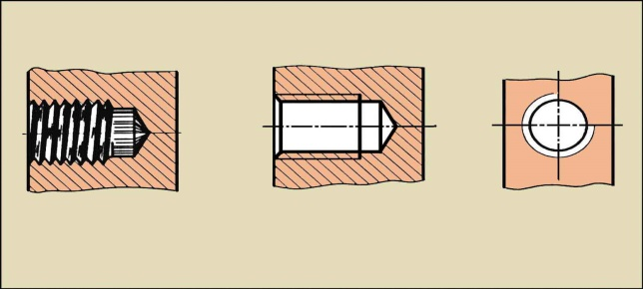
BÀI 13: BIỂU DIỄN QUY ƯỚC REN
II/ Biểu diễn quy ước ren:
1. Biểu diễn quy ước chi tiết ren:
- Biểu diễn ren nhìn thấy ( ren ngoài và ren trong):
+ Đường đỉnh ren vẽ bằng nét liền đậm.
+ Đường giới hạn ren vẽ bằng nét liền đậm.
+ Đường chân ren vẽ bằng nét liền mảnh.
+ Vòng đỉnh ren vẽ bằng nét liền đậm.
+ Vòng chân ren vẽ hở ¾ vòng bằng nét liền mảnh.

Slide 10
BÀI 13: BIỂU DIỄN QUY ƯỚC REN
II/ Biểu diễn quy ước ren:
1. Biểu diễn quy ước chi tiết ren:
- Biểu diễn ren nhìn thấy ( ren ngoài và ren trong):
+ Đường đỉnh ren vẽ bằng nét liền đậm.
+ Đường giới hạn ren vẽ bằng nét liền đậm.
+ Đường chân ren vẽ bằng nét liền mảnh.
+ Vòng đỉnh ren vẽ bằng nét liền đậm.
+ Vòng chân ren vẽ hở ¾ vòng bằng nét liền mảnh.

Slide 11
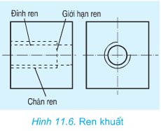
BÀI 13: BIỂU DIỄN QUY ƯỚC REN
II/ Biểu diễn quy ước ren:
1. Biểu diễn quy ước chi tiết ren:
Biểu diễn ren nhìn thấy ( ren ngoài và ren trong):
Trường hợp ren bị che khuất:
Thì các đường đỉnh ren, chân ren, giới hạn ren đều được vẽ bằng nét đứt mảnh.

Slide 12
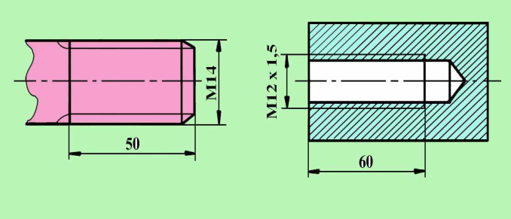
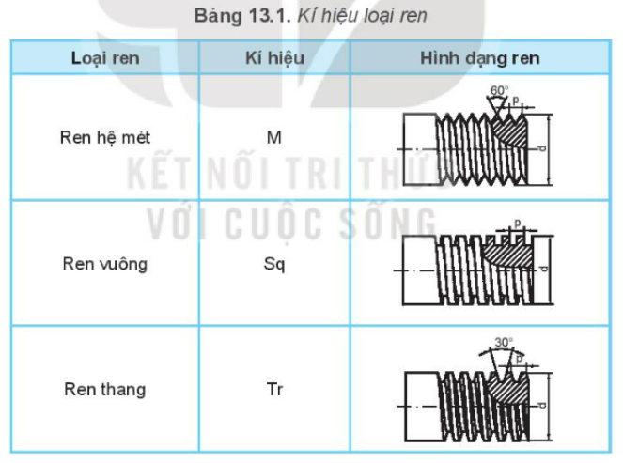
BÀI 13: BIỂU DIỄN QUY ƯỚC REN
II/ Biểu diễn quy ước ren:
2. Kí hiệu ren:
d: đường kính của ren (mm)
p: bước ren (mm)
30⁰: góc ren
LH: hướng ren xoắn trái
Hình dạng ren | Kí hiệu
Ren hệ mét Ren vuông Ren Thang | M Square (Sq) Trapezoid (Tr)
VD: Tr20x2 LH
M: kí hiệu hình dạng ren hình thang.
20: đường kính d của ren, đơn vị milimet.
2: bước ren p, đơn vị milimet.
LH: hướng ren xoắn trái.
*Ghi kí hiệu ren ghi trên đường gióng kích thước kéo dài.

Slide 13
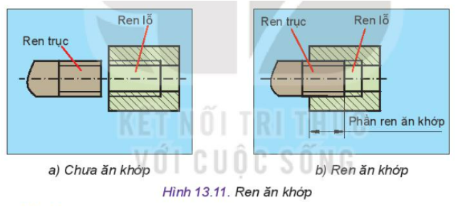
BÀI 13: BIỂU DIỄN QUY ƯỚC REN
II/ Biểu diễn quy ước ren:
3. Biểu diễn mối ghép ren:
- Ren trục và ren lỗ khi cùng dạng ren, đường kính d, bước ren p, hướng xoắn thì ăn khớp nhau.
- Mối ghép ăn khớp chỉ vẽ phần ren trục, coi như tại đó phần ren trục che khuất phần ren lỗ (H13.11).

Slide 14
CỦNG CỐ
BÀI HỌC:
BÀI 13: BIỂU DIỄN QUY ƯỚC REN

Slide 15
BÀI 13: BIỂU DIỄN QUY ƯỚC REN
I/ Chi tiết có ren, vai trò của ren:
1. Chi tiết có ren: Ren trên đuôi đèn, chuôi đèn, đai ốc, bu lông, lọ mực, nắp mực…
2. Phân loại: Ren ngoài (ren trục) là ren được hình thành ở mặt ngoài (H13.3a). Ren trong (ren lỗ) là ren được hình thành ở mặt trong của chi tiết (H13.3b)
3. Vai trò: Ren dùng để ghép nối các chi tiết máy với nhau. Ren còn dùng để truyền chuyển động.
II/ Biểu diễn quy ước ren:
1. Biểu diễn quy ước chi tiết ren:
- Biểu diễn ren nhìn thấy ( ren ngoài và ren trong): + Đường đỉnh ren vẽ bằng nét liền đậm.
+ Đường giới hạn ren vẽ bằng nét liền đậm. + Đường chân ren vẽ bằng nét liền mảnh.
+ Vòng đỉnh ren vẽ bằng nét liền đậm. + Vòng chân ren vẽ hở ¾ vòng bằng nét liền mảnh
- Trường hợp ren bị che khuất:
Thì các đường đỉnh ren, chân ren, giới hạn ren đều được vẽ bằng nét đứt mảnh
2. Kí hiệu ren:
d: đường kính của ren (mm) p: bước ren (mm)
30⁰: góc ren LH: hướng ren xoắn trái
3. Biểu diễn mối ghép ren:
- Ren trục và ren lỗ khi cùng dạng ren, đường kính d, bước ren p, hướng xoắn thì ăn khớp nhau.
- Mối ghép ăn khớp chỉ vẽ phần ren trục, coi như tại đó phần ren trục che khuất phần ren lỗ (H13.11).

Slide 16
BÀI 13: BIỂU DIỄN QUY ƯỚC REN
Thưc hành và vận dụng:

Slide 17
BÀI 13: BIỂU DIỄN QUY ƯỚC REN
Phiếu học tập 1: Họ tên học sinh:………………………………..Lớp:……. Câu hỏi: Tìm những chi tiết có ren trong ngôi nhà em. Cho biết loại ren gì? Công dụng của nó? ………………………………………………………………………………………………………………………………………………………………………………………………………………………………………………………………………………………………………………………………………………………………………………………………………………………………………………………………………………………………………………………………………………………………………………………………………………………………………………………………………………………………………………………………………………………………………………………………………………………………………………………………………………………………………………………………………………………………………………………………………………………………
GV cho đáp án:
- Những chi tiết có ren trong ngôi nhà em cho biết loại ren, công dụng của nó: ren bút bi để nối 2 nửa trên dưới thân bút. Ren nắp hộp để đậy kín nắp. Ren cây lau nhà để chuyển động quay vắt li tâm giẻ lau. Ren đinh ốc để vặn xoắn cố định đồ vật lên tường, giá, kệ. Ren ở dây thắt lưng để cố định vòng lưng đeo. Ren ở van nước để đóng mở nước.
Là ren tam giác, vừa có ren ngoài vừa có ren trong.

Slide 18
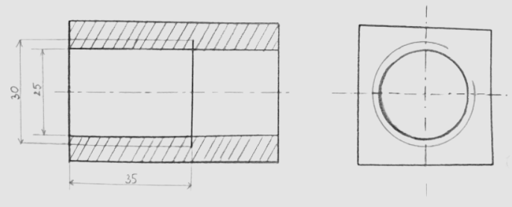
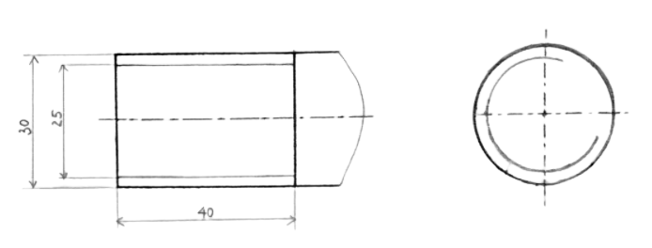
BÀI 13: BIỂU DIỄN QUY ƯỚC REN
Phiếu học tập 2: Họ và tên học sinh:……………………………….Lớp:…….. Bài tập 1: Một vật thể hình trụ tròn xoay có đường kính 30mm, chiều cao 50 mm. Vật thể có ren ngoài và là ren hệ mét, đường kính đỉnh bằng 30mm, đường kính chân ren bằng 25mm, chiều dài phần ren 40mm. Hãy biểu diễn vật thể đó. Bài tập 2: Một vật thể hình ống trụ tròn xoay có đường kính ngoài bằng 40mm, đường kính trong bằng 25mm, chiều dài 60mm. Vật thể có ren trong và là ren hệ mét, đường kính chân ren bằng 30mm, đường kính đỉnh ren bằng 25mm, chiều dài phần ren 35mm. Hãy biểu diễn vật thể đó.
GV cho đáp án:

Slide 19
Kết thúc bài học !

